Slide 1



Базы данных
astondevs.ru

Slide 2


СУБД
Система управления базами данных (СУБД) — это комплекс программного обеспечения, предназначенный для создания, управления, хранения, манипуляции и извлечения данных в базах данных. СУБД обеспечивает эффективный доступ к данным и их управление, предоставляя механизмы для безопасного хранения, организации и обработки информации. Работа с СУБД позволяет пользователям и приложениям использовать запросы для извлечения необходимых данных, а также обновлять и управлять данными без необходимости знать, где и как они физически хранятся.

Slide 3
Основные функции СУБД
Хранение данных: СУБД предоставляют структурированное хранилище для больших объемов данных. Данные обычно хранятся в таблицах, которые состоят из строк и столбцов, и могут быть организованы в различных типах баз данных, таких как реляционные, нереляционные (NoSQL), объектные и другие.
Манипуляция данными: С помощью языков запросов, таких как SQL для реляционных СУБД, пользователи могут выполнять различные операции с данными, включая поиск, сортировку, фильтрацию, вставку, обновление и удаление.
Транзакционность: СУБД поддерживают концепцию транзакций, обеспечивающих консистентность и надежность данных даже в условиях многопользовательского доступа и возможных системных сбоев. Транзакции обладают свойствами ACID (Atomicity, Consistency, Isolation, Durability — атомарность, консистентность, изоляция, долговечность).
Многопользовательский доступ: Системы управления базами данных обеспечивают контролируемый доступ к данным для множества пользователей одновременно, соблюдая при этом права доступа и обеспечивая безопасность данных.
Безопасность: СУБД включают механизмы защиты данных, такие как аутентификация пользователей, шифрование данных и управление правами доступа к данным и функциям системы.
Резервное копирование и восстановление: СУБД предоставляют инструменты для создания резервных копий данных и их восстановления после сбоев или потерь данных, минимизируя риск потери важной информации.

Slide 4




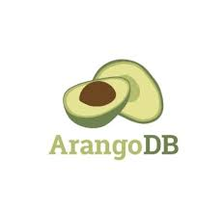



Примеры СУБД
Реляционные СУБД: Oracle, MySQL, Microsoft SQL Server, PostgreSQL.
Нереляционные (NoSQL) СУБД: MongoDB, Cassandra, Redis, Couchbase.

Slide 5

Реляционные БД
Реляционная база данных — это тип базы данных, основанный на реляционной модели данных, предложенной Эдгаром Коддом в 1970 году. В этой модели данные организованы в виде таблиц, состоящих из строк и столбцов, где каждая таблица представляет собой набор связанных данных, а каждая строка таблицы (запись) содержит один уникальный экземпляр данных, соответствующих столбцам.

Slide 6
Основные принципы
Таблицы (реляции): Основной элемент хранения данных, где данные представлены в форме таблиц. Каждая таблица имеет уникальное имя и состоит из строк и столбцов.
Строки (записи): Каждая строка таблицы содержит уникальный набор данных, где каждая запись представляет собой один экземпляр сущности, описываемой таблицей.
Столбцы (атрибуты): Каждый столбец таблицы представляет собой атрибут данных, и все строки имеют одинаковый набор столбцов.
Первичный ключ (Primary Key, PK): Уникальный идентификатор записей в таблице, используемый для обеспечения уникальности каждой строки в таблице.
Внешний ключ (Foreign Key, FK): Столбец или группа столбцов, используемых для установления связи между данными в разных таблицах. Внешний ключ в одной таблице ссылается на первичный ключ другой таблицы.
Нормализация: Процесс организации данных в базе данных. Это включает в себя удаление избыточных данных (для предотвращения аномалий при доступе к данным) и обеспечение зависимости данных только от первичного ключа.

Slide 7
Преимущества
Гибкость и масштабируемость: Реляционные базы данных могут эффективно обрабатывать большие объемы данных и сложные запросы.
Стандартизация: Большинство реляционных баз данных использует SQL (Structured Query Language) для запросов и управления данными, что обеспечивает стандартизированный подход к работе с данными.
Безопасность: Поддержка сложных механизмов аутентификации, авторизации и шифрования для защиты данных.
Транзакции: Поддержка ACID (атомарность, консистентность, изоляция, долговечность) для транзакций обеспечивает надежность и целостность данных.

Slide 8
ACID
Atomicity (атомарность) — выражается в том, что транзакция должна быть выполнена в целом или не выполнена вовсе.
Consistency (согласованность) — гарантирует, что по мере выполнения транзакций, данные переходят из одного согласованного состояния в другое, то есть транзакция не может разрушить взаимной согласованности данных.
Isolation (изолированность) — локализация пользовательских процессов означает, что конкурирующие за доступ к БД транзакции физически обрабатываются последовательно, изолированно друг от друга, но для пользователей это выглядит, как будто они выполняются параллельно.
Durability (долговечность) — устойчивость к ошибкам — если транзакция завершена успешно, то те изменения в данных, которые были ею произведены, не могут быть потеряны ни при каких обстоятельствах.

Slide 9
Изоляция
Потерянное обновление - Ситуация, когда при одновременном изменении одного блока данных разными транзакциями одно из изменений теряется.
«Грязное» чтение - Чтение данных, добавленных или изменённых транзакцией, которая впоследствии не подтвердится (откатится).
Неповторяющееся чтение - Ситуация, когда при повторном чтении в рамках одной транзакции ранее прочитанные данные оказываются изменёнными.
Чтение «фантомов» - Ситуация, когда при повторном чтении в рамках одной транзакции одна и та же выборка дает разные множества строк.

Slide 10
Изоляция
Уровень изоляции | Фантомное чтение | Неповторяющееся чтение | “Грязное чтение” | Потерянное обновление
SERIALIZABLE | + | + | + | +
REPEATABLE READ | - | + | + | +
READ COMMITTED | - | - | + | +
READ UNCOMMITTED | - | - | - | +

Slide 11
Пессимистичная блокировка
При пессимистичной блокировке для записи ставится эксклюзивная блокировка на уровне базы данных, запрещая таким образом доступ к данным из других транзакций. Существует несколько видов пессимистичных блокировок:
блокировка при чтении
блокировка при записи
При блокировке при чтении запись блокируется когда она запрашивается из базы данных. Недостаток метода в том, что таким образом можно заблокировать даже те данные, которые не изменяются в рамках текущей транзакции.
При блокировке при записи блокировка данных происходит при их обновлении в базе данных до конца текущей транзакции.
Блокировка с данных снимается либо при коммите, либо при откате транзакции.

Slide 12
Оптимистичная блокировка
При оптимистичной блокировке на базе данных реальной блокировки не происходит. Вместо этого используется следующий подход - если во время выполнения транзакции она изменяет данные, которые были изменены после её начала, то транзакция прерывается с исключением. Использование оптимистичных блокировок позволяет избежать взаимных блокировок (dead-lock). Для реализации оптимистичной блокировки часто используется версионирование данных - в таблицу добавляется колонка, которая хранит текущую версию. При выполнении update в запросе в секции where передается версия данных, которая была забрана на изменение. Если update вернул 0 изменённых строк, значит данные были уже изменены и транзакцию необходимо запускать заново. Вместо версии можно хранить время последнего изменения данных.

Slide 13

SQL
SQL (Structured Query Language — «язык структурированных запросов») — это стандартизированный язык программирования, используемый для управления реляционными базами данных и выполнения различных операций с данными, хранящимися в них. SQL обладает широким спектром возможностей, включая создание, модификацию, управление и извлечение данных из баз данных.

Slide 14
Основные виды операций
DDL (Data Definition Language) — Язык определения данных: Этот аспект SQL занимается структурой и схемой базы данных. Он включает в себя команды, такие как CREATE для создания новых таблиц или баз данных, ALTER для модификации существующих структур и DROP для удаления структур данных.
DML (Data Manipulation Language) — Язык манипулирования данными: DML позволяет пользователям добавлять, обновлять, удалять и извлекать данные из базы данных. Основные команды включают SELECT для выборки данных, INSERT для добавления новых записей, UPDATE для изменения существующих данных и DELETE для удаления записей.
DCL (Data Control Language) — Язык управления данными: DCL используется для определения доступа к данным. Команды GRANT и REVOKE позволяют администраторам баз данных назначать или отзывать права доступа у пользователей.
TCL (Transaction Control Language) — Язык управления транзакциями: TCL управляет транзакциями в базе данных. Команды, такие как COMMIT, сохраняют выполненные изменения, а ROLLBACK отменяет изменения, возвращая данные к исходному состоянию до начала транзакции.

Slide 15
DDL основные команды
CREATE: Используется для создания новых объектов в базе данных, таких как базы данных, таблицы, индексы, представления, хранимые процедуры и функции. Например, CREATE TABLE создаёт новую таблицу.
CREATE TABLE students (
student_id INT PRIMARY KEY,
name VARCHAR(100),
age INT
);
ALTER: Применяется для изменения структуры существующих объектов базы данных. С помощью ALTER TABLE можно добавлять, удалять или модифицировать столбцы в существующих таблицах, а также управлять другими аспектами объектов.
ALTER TABLE students ADD COLUMN email VARCHAR(255);

Slide 16
DDL основные команды
TRUNCATE: Удаляет все строки из таблицы без удаления самой таблицы. Это позволяет быстро очистить все данные в таблице, сохраняя её структуру для будущего использования.
TRUNCATE TABLE students;
COMMENT: Добавляет описательные комментарии к объектам данных, что может помочь другим разработчикам или администраторам баз данных понять назначение объекта или его отдельных частей.
COMMENT ON COLUMN students.email IS 'Email address of the student';
RENAME: Изменяет имя объекта, такого как таблица, столбец или база данных. Эта команда может варьироваться в зависимости от конкретной СУБД.
ALTER TABLE students RENAME TO undergraduates;

Slide 17
DML основные команды
SELECT: Используется для выборки данных из одной или нескольких таблиц. Может включать различные условия для фильтрации данных, агрегации, сортировки и группировки результатов.
SELECT name, age FROM students WHERE age > 18;
INSERT: Позволяет добавить новые строки (записи) в таблицу. Команда может включать указание как значений для всех столбцов, так и для выбранного подмножества.
INSERT INTO students (name, age, email) VALUES ('Alex', 20, 'alex@example.com');
UPDATE: Модифицирует существующие записи в таблице. Обычно включает условие (WHERE), определяющее, какие именно строки должны быть обновлены, чтобы избежать непреднамеренного обновления всех записей.
UPDATE students SET age = 21 WHERE name = 'Alex';
DELETE: Удаляет записи из таблицы. Также, как и команда UPDATE, часто используется с условием WHERE для указания, какие именно строки должны быть удалены.
DELETE FROM students WHERE name = 'Alex';

Slide 18
DCL основные команды
GRANT: Предоставляет пользователю, группе пользователей или ролям права на выполнение определённых операций, таких как SELECT, INSERT, UPDATE, DELETE над таблицами, а также права на выполнение других действий, таких как создание или изменение объектов в базе данных. Команда GRANT также может использоваться для предоставления административных прав, таких как право предоставления прав другим пользователям.
GRANT SELECT, INSERT ON table_name TO user_name;
REVOKE: Отзывает ранее предоставленные права у пользователя или группы пользователей. Это важно для поддержания безопасности данных, позволяя администраторам баз данных удалять доступ к данным, когда он больше не требуется или когда пользователь должен быть ограничен в своих действиях по отношению к базе данных.
REVOKE INSERT ON table_name FROM user_name;

Slide 19
TCL основные команды
COMMIT: Применяет все изменения, сделанные в транзакции, к базе данных. После выполнения COMMIT, изменения становятся постоянными, и откат изменений невозможен.
COMMIT;
ROLLBACK: Отменяет все изменения, сделанные в текущей транзакции, возвращая данные к состоянию, которое было до начала транзакции. ROLLBACK может быть использован в случае обнаружения ошибки в ходе выполнения транзакции для предотвращения сохранения некорректных данных.
ROLLBACK;
SAVEPOINT: Устанавливает точку в транзакции, к которой можно вернуться с помощью ROLLBACK, не отменяя всю транзакцию целиком. Это позволяет отменить только часть операций транзакции.
SAVEPOINT savepoint_name;
ROLLBACK TO SAVEPOINT: Отменяет изменения, сделанные в транзакции до указанной точки сохранения (SAVEPOINT), не отменяя всю транзакцию.
ROLLBACK TO savepoint_name;

Slide 20
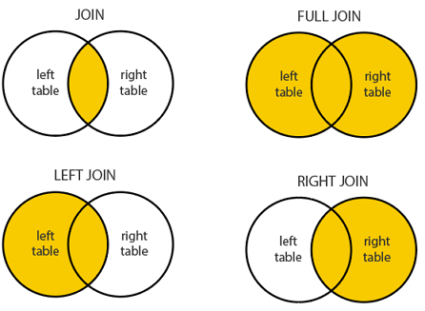
JOIN
В SQL, оператор JOIN используется для объединения строк из двух или более таблиц на основе общего поля между ними. Различные типы JOIN позволяют определять, как именно будут соединяться данные из таблиц. Понимание различий между типами JOIN критически важно для правильного извлечения и анализа данных из реляционных баз данных.

Slide 21
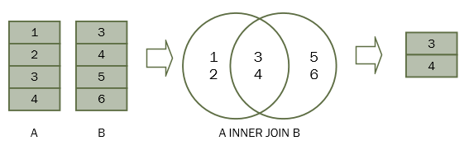
INNER JOIN
Возвращает строки, когда есть хотя бы одно совпадение в обеих таблицах.
SELECT Orders.OrderID, Customers.CustomerName
FROM Orders
INNER JOIN Customers ON Orders.CustomerID = Customers.CustomerID;

Slide 22
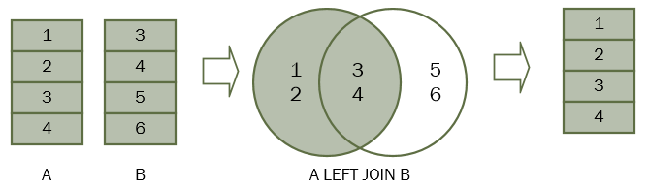
LEFT JOIN
Возвращает все строки из левой таблицы (таблицы, указанной перед JOIN), и совпадающие строки из правой таблицы. Результаты из правой таблицы будут пустыми, если совпадений нет.
SELECT Orders.OrderID, Customers.CustomerName
FROM Orders
LEFT JOIN Customers ON Orders.CustomerID = Customers.CustomerID;

Slide 23
RIGHT JOIN
Возвращает все строки из правой таблицы, и совпадающие строки из левой таблицы. Результаты из левой таблицы будут пустыми, если совпадений нет.
SELECT Orders.OrderID, Customers.CustomerName
FROM Orders
RIGHT JOIN Customers ON Orders.CustomerID = Customers.CustomerID;

Slide 24
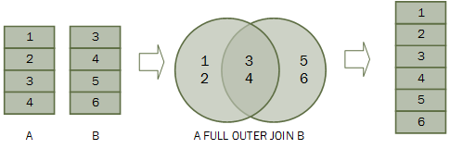
FULL JOIN
Возвращает строки, когда есть совпадение хотя бы в одной из таблиц. То есть возвращает все строки из обеих таблиц, заполняя недостающие значения NULL, если совпадение отсутствует.
SELECT Orders.OrderID, Customers.CustomerName
FROM Orders
FULL JOIN Customers ON Orders.CustomerID = Customers.CustomerID;

Slide 25
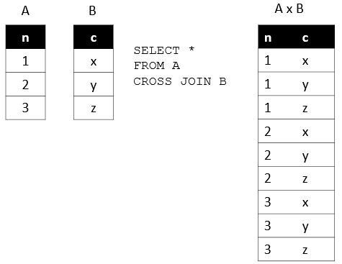
CROSS JOIN
Возвращает декартово произведение всех строк одной таблицы с каждой строкой другой таблицы. Это означает, что каждая строка первой таблицы будет соединена с каждой строкой второй таблицы..
SELECT Orders.OrderID, Customers.CustomerName
FROM Orders
CROSS JOIN Customers;

